Slide 1

知识点：搜索超大文件

Slide 2
01
tkinter模块界面菜单设计
06
全磁盘扫描垃圾文件并清除
02
编制菜单响应事件
07
按名称实现文件搜索
目录
03
OS模块迭代遍历目录
08
搜索超大文件
04
界定垃圾文件并扫描
05
多线程加速扫描过程

Slide 3
8
搜索超大文件
1.1 超大文件介绍
1.2 代码演示

Slide 4
1.1
搜索超大文件

Slide 5
超大文件介绍
文件大小能衡量一个文件占计算机资源的大小。通常情况下以带前缀的字节数表示。文件实际所占磁盘空间取决于文件系统。文件系统的最大文件大小取决于保留存储尺寸信息的位数量，及文件系统的总大小。例如，在FAT32文件系统中，单个文件的大小不能超过4GB。

Slide 6
超大文件介绍
对于超大文件很难有明确的定义。在计算机的内存很小时，1M大小的文本文件也可以看作是一个超大文件；在计算机高速发展的今天，我们把100G大小的文本文件看作是一个超大文件。

Slide 7
超大文件介绍
在Python语言中，将文件的内容读取到可操作的字符串变量中很容易，通常可以使用.read()、.readline()、.readlines()等方法来读取文件。举例来说，.read()方法每次读取整个文件，并将文件的内容放入到字符串变量中。但是，当文件大小超过10GB时，使用.read()方法将导致内存直接爆掉。

Slide 8
超大文件介绍
由于.read()等方法的因素，我们不能够直接读取超大文件。因此我们必须采取其他的方式来读取文件（比如Read In Chunks），但是前提是需要找到，并判断这个文件是超大文件。
os.path.getsize(path)方法可以帮助我们获取到文件的大小。

Slide 9
1.2
代码演示

Slide 10
代码演示
为了测试代码，我们首先在/root/目录下创建一个大小为8G的文件。

Slide 11
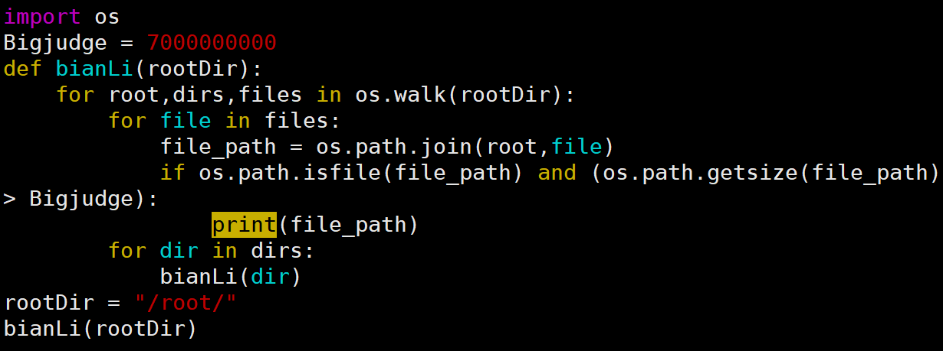
代码演示

Slide 12

代码演示

Slide 13


谢谢

